Slide 1
فجر الجرود

Slide 2
المهمة
يهاجم الجيش بتاريخه إعتباراً من الساعة 0500 إرهابيي داعش في جرود رأس بعلبك – القاع ويدمرهم لاستعادة الأرض والإنتشار على الحدود.

Slide 3
الوضع العام
قسّم إرهابيو داعش مناطق سيطرتهم إلى ولايات تشبه المحافظات المعتمدة في بلدانهم الأم.
تخضع العناصر الإرهابية المنتشرة في جرود رأس بعلبك والقاع إلى ولاية الشام – قاطع القلمون الغربي.
تمركز الإرهابيين:
شمالاً: جرود رأس بعلبك و جرد القاع.
غرباً: جرد رأس بعلبك وجزء من جرد عرسال.
جنوباً: على امتداد التلال المشرفة على وادي الشحّوط.
شرقاً: منطقة قارة والجراجير والبريج في الأراضي السورية.

Slide 4
البقعة التي يتواجد فيها إرهابيو داعش والتي تبلغ مساحتها حوالى 120كلم2

Slide 5
حالة الوحدات الإرهابية
جهوزيتها مكتملة نسبياً.
تحت الحصار منذ أكثر من عام.
تم تضييق الطوق عليها في الأسبوعين الأخيرين حيث كان آخرها استرجاع تلال ضهور الخنزير وحقاب خزعل والمنصرم.

Slide 6
تشكيل الوحدات الإرهابية وأسلحتها
مجموعات مشاة معززة بآليات ودراجات نارية.
تمتلك أسلحة ثقيلة ومتوسطة وخفيفة :
مدافع هاون
صواريخ موجهة
أسلحة مضادة للدروع
أسلحة مضادة للطائرات
قناصات
مناظير ليلية وطائرات من دون طيار

Slide 7
مدفع مضاد طائرات

Slide 8
آليات مختلفة

Slide 9
إرهابيو داعش مع قناصات

Slide 10
مزحف صواريخ

Slide 11
مدفع مضاد للطائرات مموّه

Slide 12
خندق محصن

Slide 13
غرف ومراكز محصنة داخل الكهوف

Slide 14
مركز رمي مدفعية محصّن

Slide 15
مدفع هاون مموّه

Slide 16
مركز حماية وملجأ داخل كهف

Slide 17
مزحف إطلاق صاروخ موجّه

Slide 18
حجم الوحدات الإرهابية
يقدّر عديدها في الأراضي اللبنانية بحوالي 600 إرهابي (وفق التقديرات الإستعلامية).
تتوزع على ثلاث مجموعات:
فصيل بكر شمالاً (جرد القاع).
فصيل علي في الوسط (جرد راس بعلبك).
فصيل أسامة في الجنوب (على امتداد التلال المشرفة على وادي الشحّوط).

Slide 19
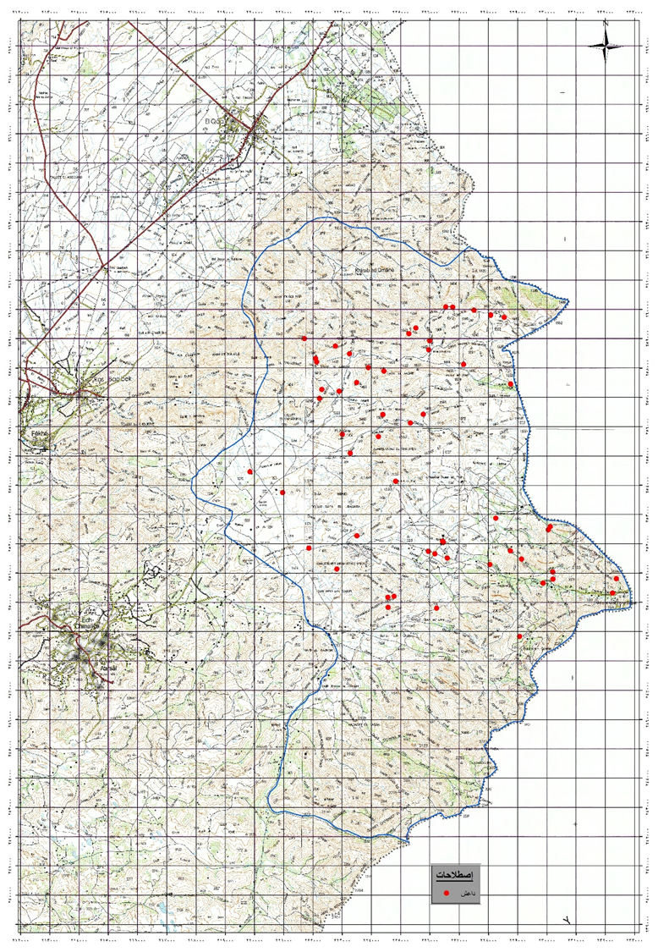
تمركز المجموعات الإرهابية
فصيل بكر
فصيل علي
فصيل أسامة
التمركز الجديد وإحكام الطوق

Slide 20
نقاط الضعف والقوة للإرهابيين
نقاط الضعف:
- عدم توفّر تغطية جوية.
- عدم توفّر دبّابات.
نقاط القوة:
- مهاجمة القوى بواسطة الدراجات المفخخّة والإنتحاريين والإنغماسيين.
- معرفة وإستثمار طبيعة الأرض الصعبة (جبال ومغاور وكهوف).
- خبرة عالية في التفخيخات والنسفيات.
- التخفي والإنتقال بسرعة من جبهة الى أخرى بإستعمال الدراجات النارية.
- خبرة عالية في عمليات القنص حيث أن طبيعة الأرض تساعدهم في ذلك.

Slide 21
فارق الإرتفاع بين الوحدات الصديقة وإرهابيي داعش

Slide 22
خطيطة تمركز الإرهابيين

Slide 23
خطيطة تمركز الإرهابيين

Slide 24
خطيطة تمركز الإرهابيين

Slide 25
فجر الجرود

